Slide 1

BOOTCAMP DESARROLLO WEB FULL STACK ADVANCE

Slide 2
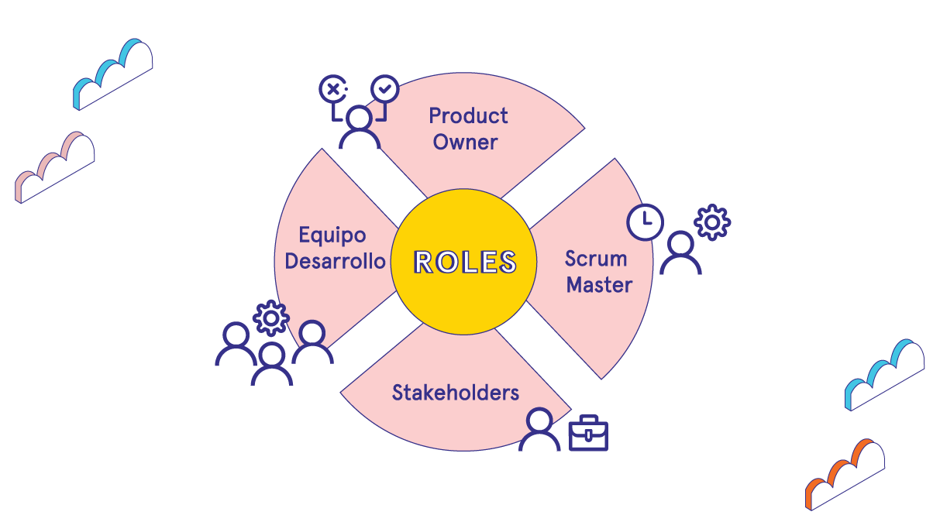
¿Qué es SCRUM?
Metodología ágil
“La metodología ágil no hace referencia a una serie de indicaciones sobre
qué hacer exactamente durante el desarrollo de software. Se trata más
bien de una forma de pensar en la colaboración y los flujos de trabajo, y
define un conjunto de valores que guían nuestras decisiones con
respecto a lo que hacemos y a la manera en que lo hacemos”. Tomado de
https://www.redhat.com/es/devops/what-is-agile-methodology
Valores:
● Los individuos e interacciones por encima de los procesos y las
herramientas
● Software funcionando por encima de la documentación
● La colaboración del cliente por encima de la negociación del
contrato
● La respuesta al cambio por encima del seguimiento de un plan

Slide 3
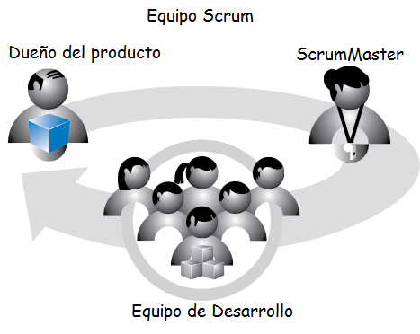
Scrum es un marco que permite el trabajo colaborativo entre equipos. Al igual que un equipo de rugby (de donde proviene su nombre) cuando entrena para un gran partido, scrum anima a los equipos a aprender a través de las experiencias, a autoorganizarse mientras aborda un problema y a reflexionar sobre sus victorias y derrotas para mejorar continuamente.
Aunque son los equipos de desarrollo de software los que utilizan con mayor frecuencia este tipo de scrum, sus principios y lecciones se pueden aplicar a todo tipo de trabajo en equipo. Esta es una de las razones por las que es tan popular. Aunque se considera a menudo un marco de gestión de proyectos ágil, scrum incluye un conjunto de reuniones, herramientas y funciones que, de forma coordinada, ayudan a los quipos a estructurar y gestionar su trabajo.

Slide 4
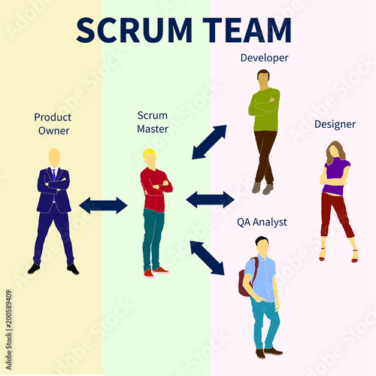
El Equipo Scrum
(Scrum Team)
● Son auto organizados y multifuncionales
● Está diseñado para optimizar la flexibilidad, la creatividad y la productividad.
● Entregan productos de forma iterativa e incremental, maximizando las
oportunidades de obtener retroalimentación. Las entregas incrementales de
producto “Terminado” aseguran que siempre estará disponible una versión
potencialmente útil y funcional del producto

Slide 5
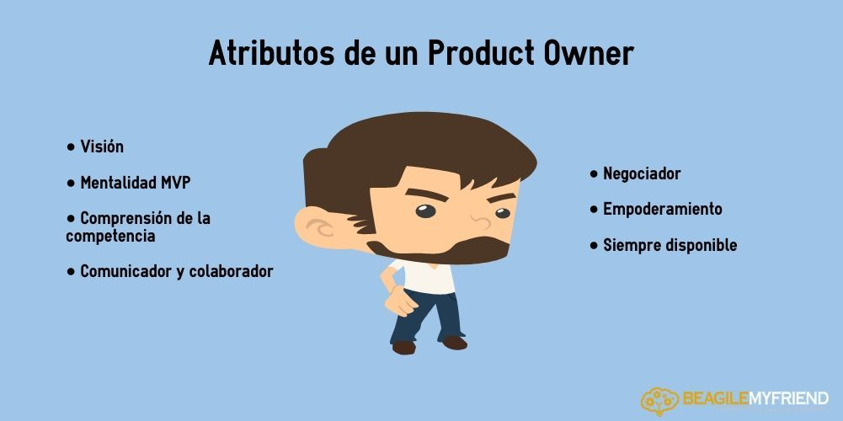
El Dueño de Producto (Product Owner)
Es la única persona responsable de gestionar la Lista del Producto (Product Backlog).
● Expresar claramente y ordenar los elementos de la Lista del Producto para alcanzar
los objetivos y misiones de la mejor manera posible
● Optimizar el valor del trabajo que el Equipo de Desarrollo realiza
● Asegurar que la Lista del Producto es visible, transparente y clara para todos y que
muestra aquello en lo que el equipo trabajará a continuación,
El backlog de un producto es una lista de trabajo ordenado por prioridades para el equipo de desarrollo que se obtiene de la hoja de ruta y sus requisitos. Los elementos más importantes se muestran al principio del backlog del producto para que el equipo sepa qué hay que entregar primero.

Slide 6

El Equipo de Desarrollo (Development
Team)
● Son los profesionales que realizan el trabajo de entregar un
Incremento de producto “Terminado” que potencialmente se pueda
poner en produccion al final de cada Sprint. Un Incremento
“Terminado” es obligatorio en la Revision del Sprint. Solo los miembros
del Equipo de Desarrollo participan en la creacion del Incremento.
● Son auto organizados, multifuncionales, no se reconoce titulos entre
ellos ni subequipos, la responsabilidad recae en el equipo.

Slide 7
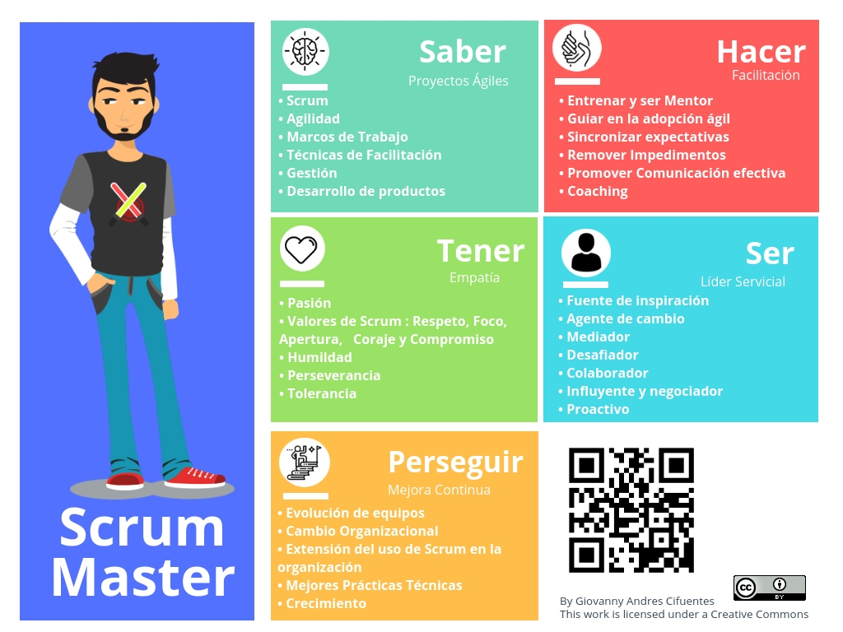
El Scrum Master
● Es el responsable de promover y apoyar Scrum como se define en la Guía de Scrum. Los
Scrum Masters hacen esto ayudando a todos a entender la teoría, prácticas, reglas y
valores de Scrum.
● Es un líder que está al servicio del Equipo
Scrum. El Scrum Master ayuda a las
personas externas al Equipo Scrum
a entender qué interacciones con el
Equipo Scrum pueden ser útiles y
cuáles no. Ayuda a todos a modificar
estas interacciones para maximizar el
valor creado por el Equipo Scrum.

Slide 8
Eventos en Scrum
Organización del backlog: este evento, que a veces se conoce como limpieza del backlog, es responsabilidad del propietario del producto. Los principales trabajos del propietario del producto son dirigir el producto hacia su visión del producto y estar al tanto del mercado y los clientes. Por tanto, él o ella realiza el mantenimiento de esta lista utilizando los comentarios de los usuarios y del equipo de desarrollo para ayudar a priorizar y mantener la lista limpia y a punto para trabajar sobre ella en cualquier momento. Puedes obtener más información sobre cómo mantener un backlog de la forma más adecuada aquí.
Planificación de sprint: en esta reunión, todo el equipo de desarrollo planifica el trabajo que se va a realizar (alcance) durante el sprint actual. Esta reunión la dirige el experto en scrum y, en ella, el equipo decide el objetivo del sprint. Posteriormente, se añaden historias de usuario específicas al sprint desde el backlog del producto. Estas historias siempre se adecuan al objetivo y también son acordadas por el equipo de scrum para que sea factible implementarlas durante el sprint.

Slide 9
Scrum diario o reunión rápida: se trata de una reunión diaria de muy corta duración que tiene lugar siempre a la misma hora (normalmente, por las mañanas) y en el mismo sitio para facilitar las cosas. Muchos equipos tratan de finalizar la reunión en 15 minutos, pero eso es solo una guía. • ¿Qué hice ayer? • ¿Qué tengo planificado para hoy? • ¿Hay algún obstáculo?
Sprint: un sprint es el periodo real en que el equipo de scrum trabaja de forma conjunta para finalizar un incremento. La duración de un sprint suele ser de dos semanas, aunque algunos equipos manifiestan que les resulta más fácil una semana para el alcance o un mes para entregar un incremento valioso.

Slide 10
Revisión de sprint: al final del sprint, el equipo se reúne en una sesión informal para ver una demostración o inspeccionar el incremento. El equipo de desarrollo muestra los elementos del backlog que ahora están "finalizados" a las partes interesadas y a los compañeros de equipo para recibir comentarios. El propietario del producto puede decidir si lanza o no el incremento, aunque en la mayoría de los casos el incremento se lanza. Retrospectiva de sprint: la retrospectiva es donde el equipo se reúne para documentar y analizar qué ha funcionado y qué no ha funcionado en un sprint, un proyecto, en las personas o relaciones, herramientas o incluso para determinados protocolos. La idea es crear un lugar donde el equipo pueda centrarse primordialmente en lo que salió bien y en lo que debe mejorarse para la próxima vez, y menos en lo que salió mal.

